Slide 1
Презентация к открытому интегрированному занятию
на тему
«Такое интересное море»
Подготовила муз.руководитель:
Гамидова Хаджар Исабековна
Подготовительная группа.

Slide 2
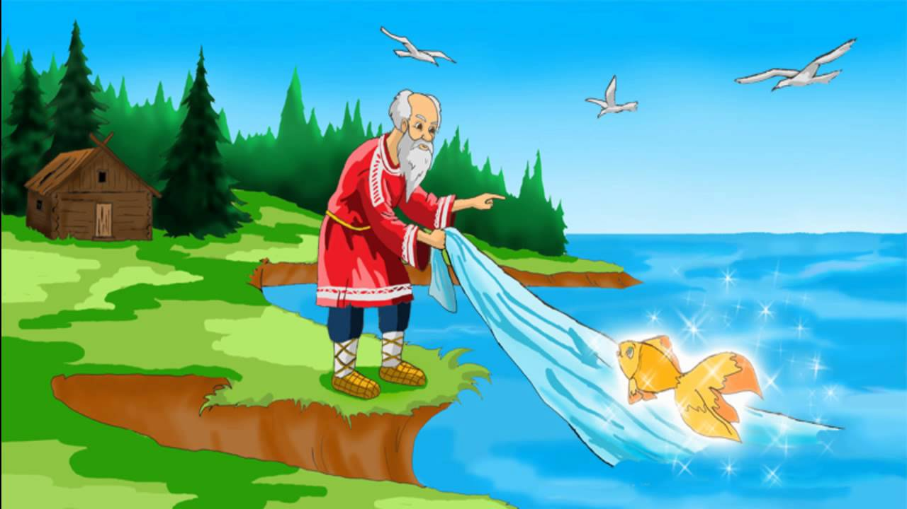

Slide 3
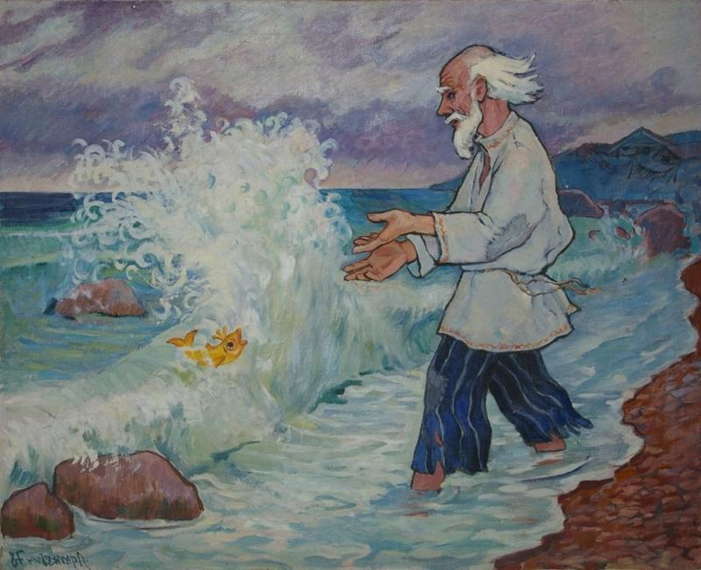

Slide 6
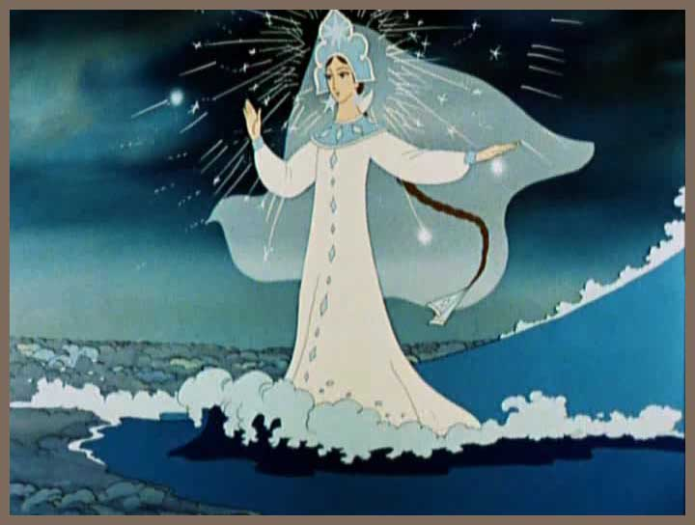

Slide 7
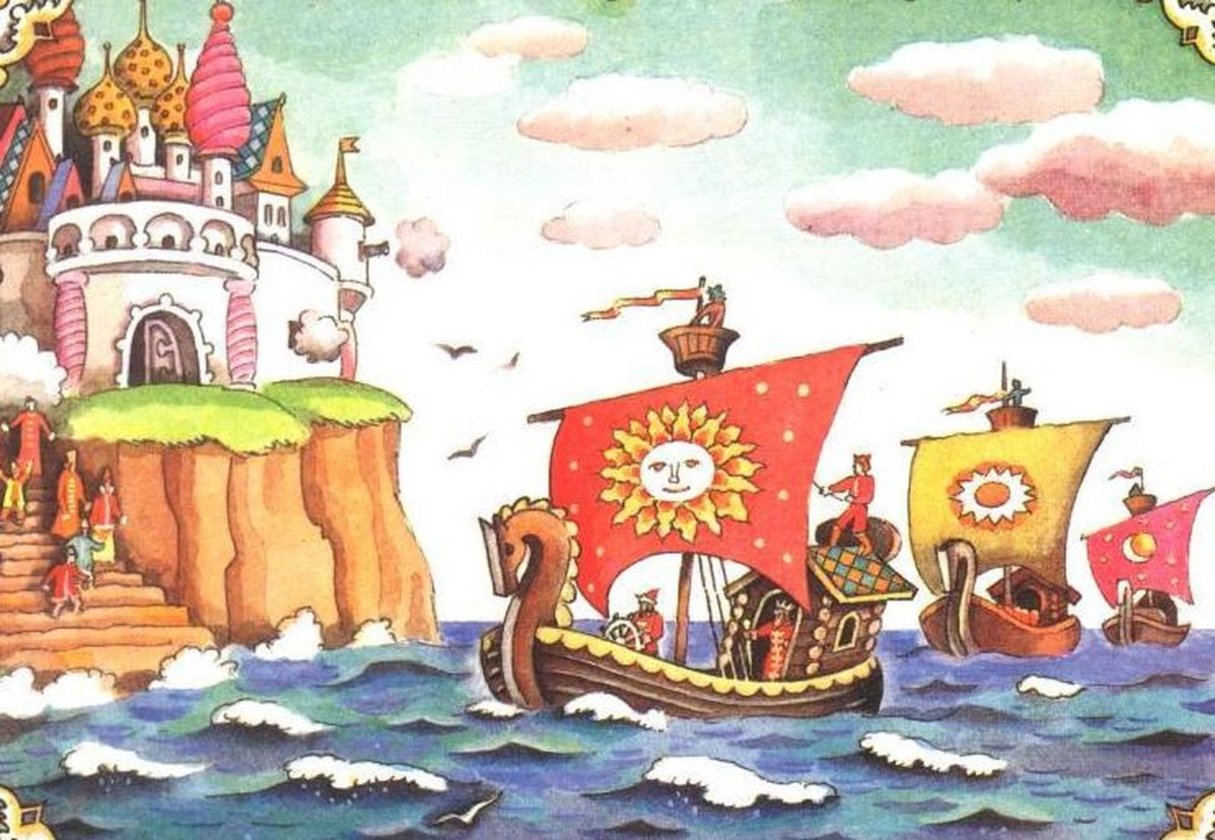

Slide 8
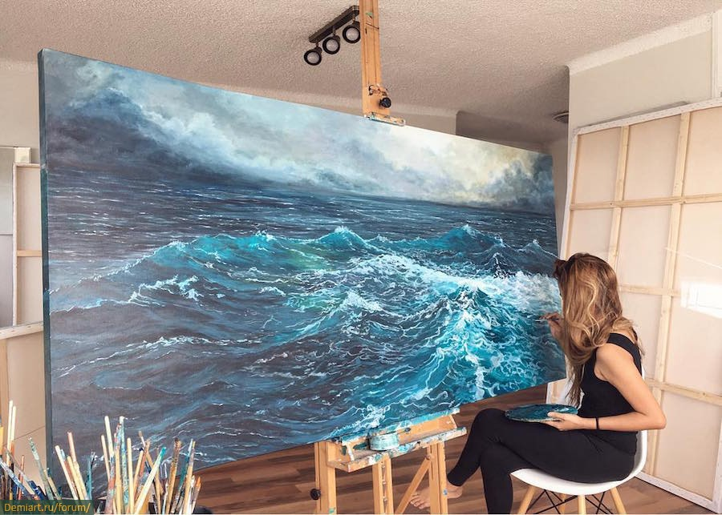

Slide 9
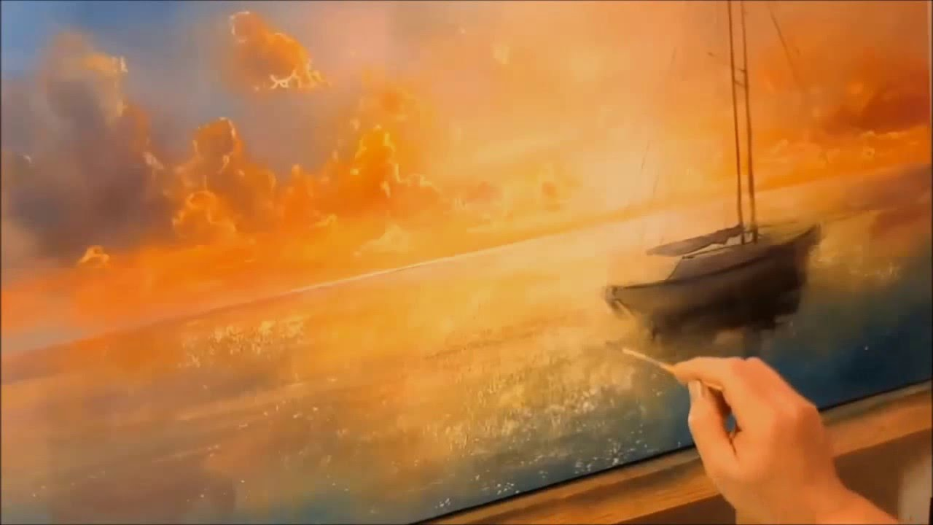

Slide 10
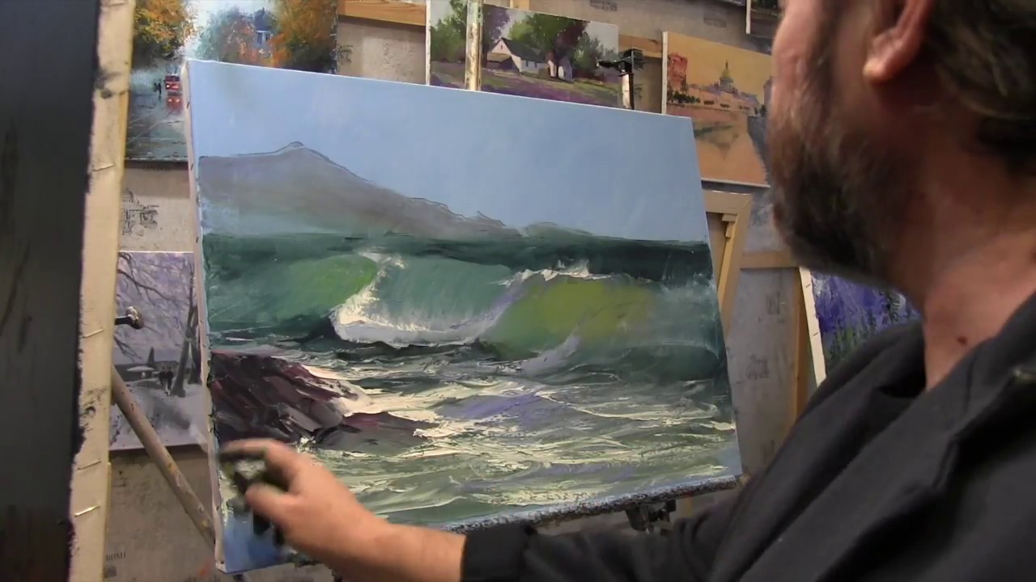

Slide 11
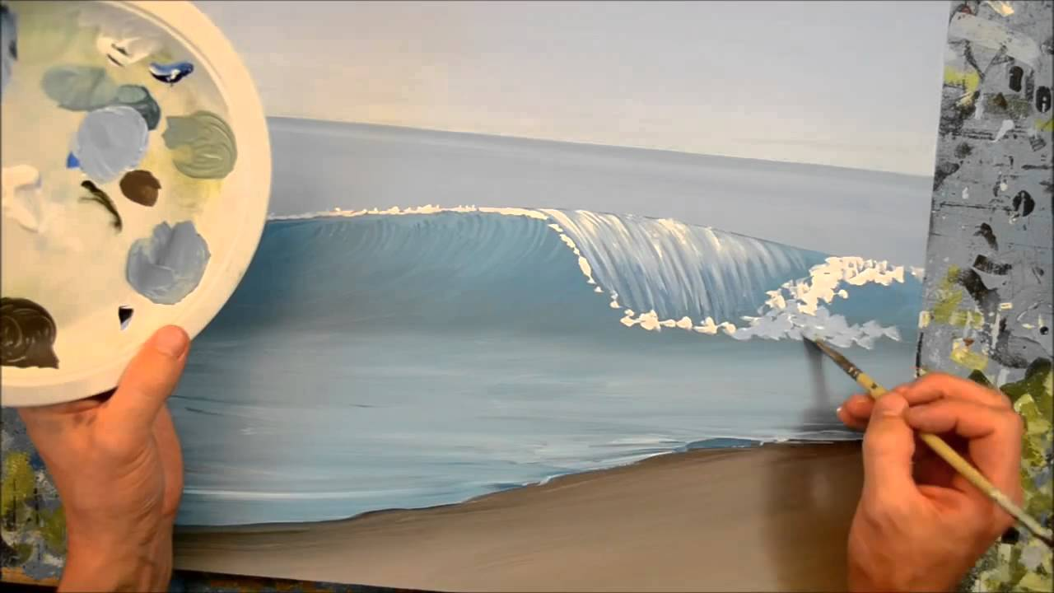

Slide 13
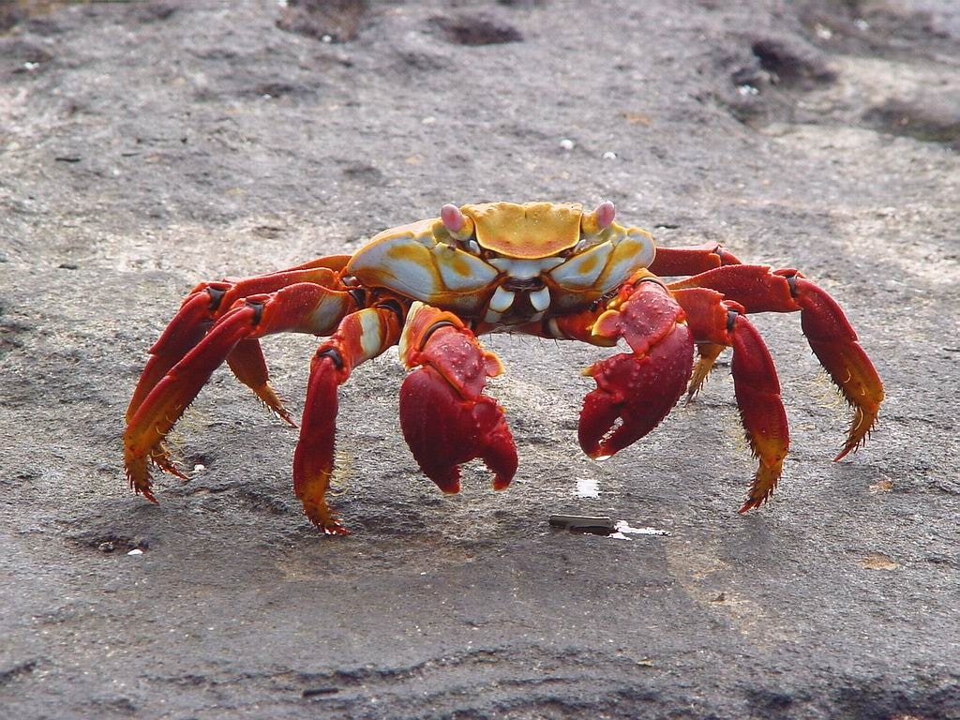
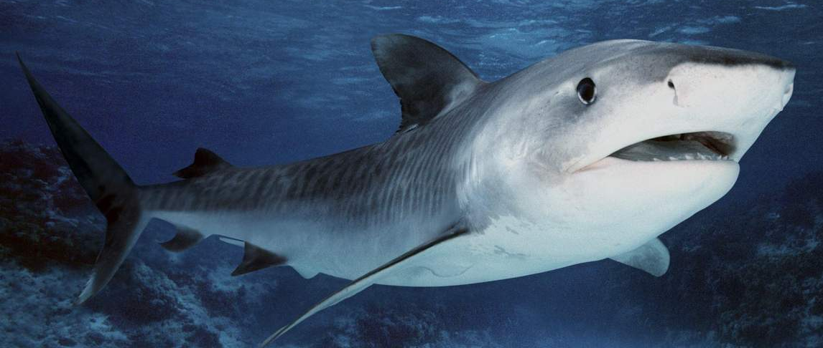
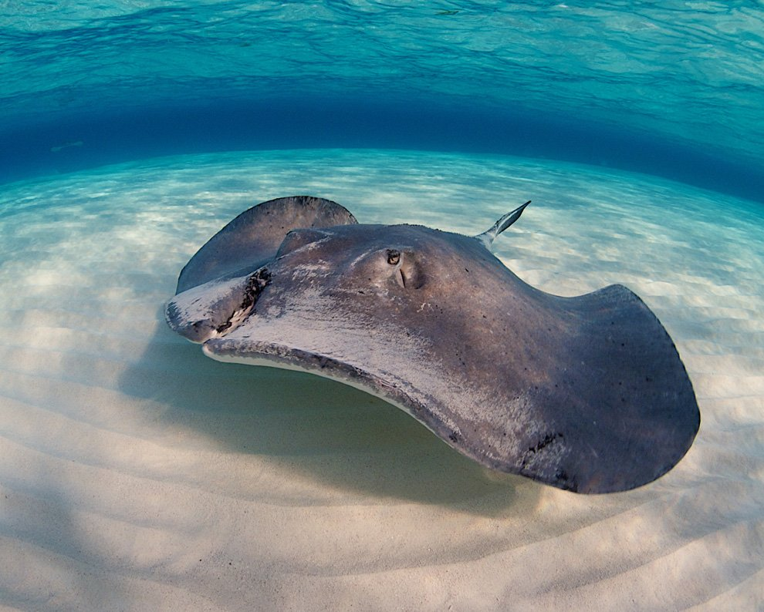
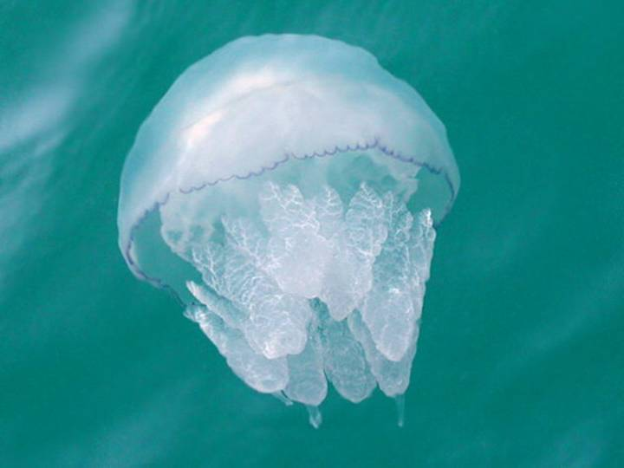
Для себя на дне морском Он клешнями строит дом. Круглый панцирь, десять лап. Догадались? Это...
И в морях, и в океанах Рыба страшная живёт: Пасть с ужасными зубами И большой-большой живот.
Есть лошадка, что не пашет,
И-го-го она не скажет,
Молча плавает в воде,
Прячется в морской траве,
То ли рыба, то ль зверек? Кто это?
Что за плащ хвостатый, темный
Рассекает в море волны?
Осторожно! В нем разряд.
Электрический он…
Что за зонтики смешные? И ряды из них сплошные? Они плавают в воде, Тронешь их и быть беде. Кроткий вид их - лишь обман. Ядовитый в них дурман. Любоваться ими можно, Только будьте осторожны.

Slide 14
